Slide 1
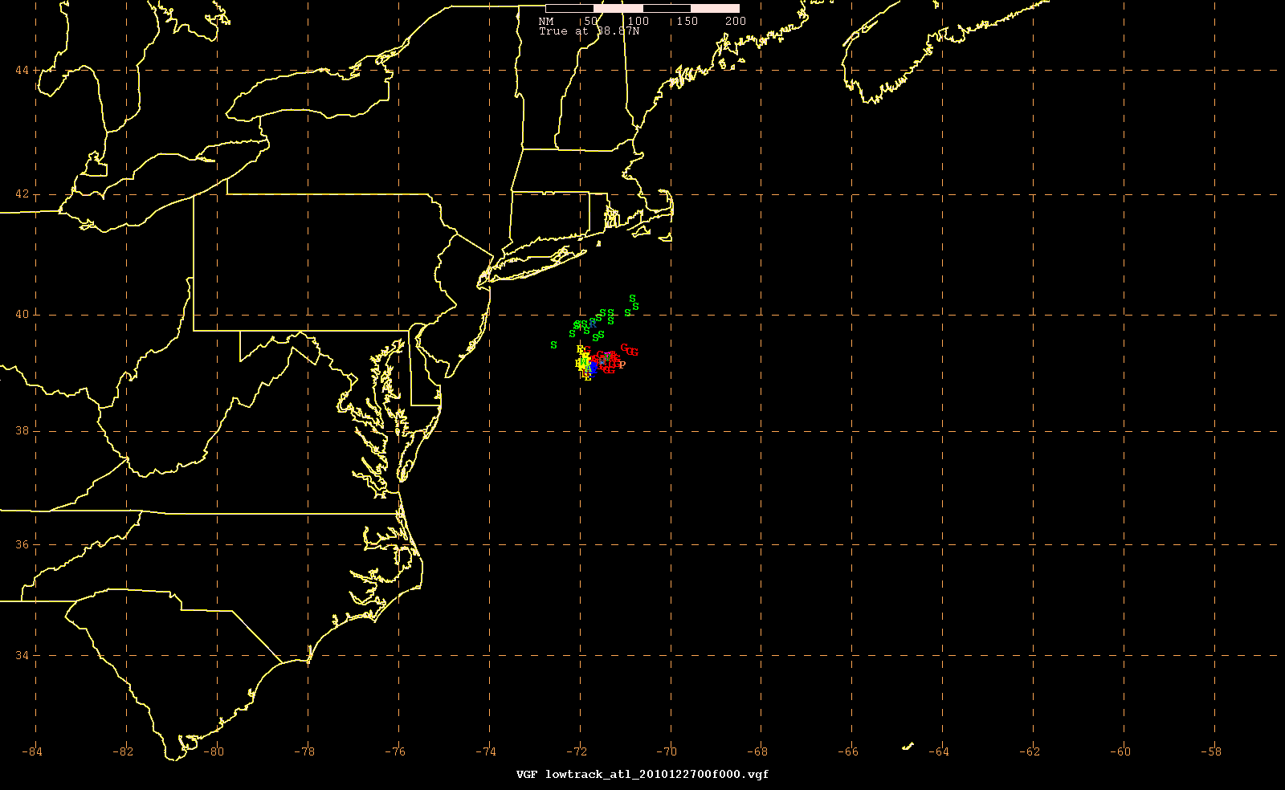
F000 VT 0000 27 Dec 2010

Slide 2
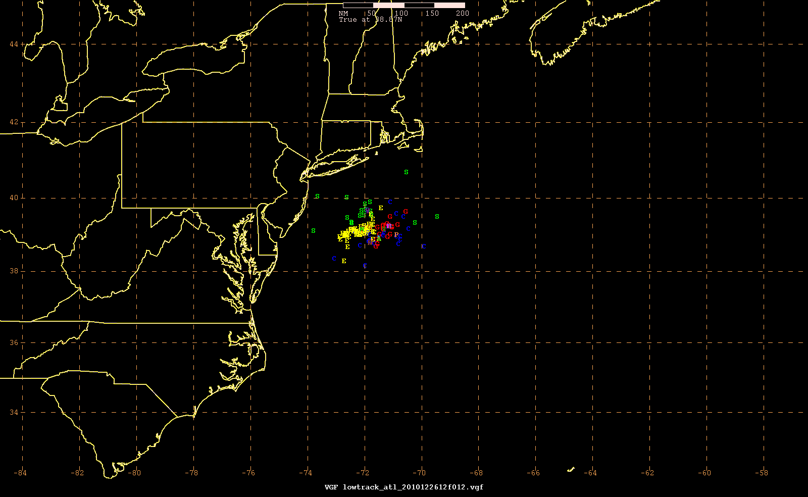
F012 VT 0000 27 Dec 2010

Slide 3
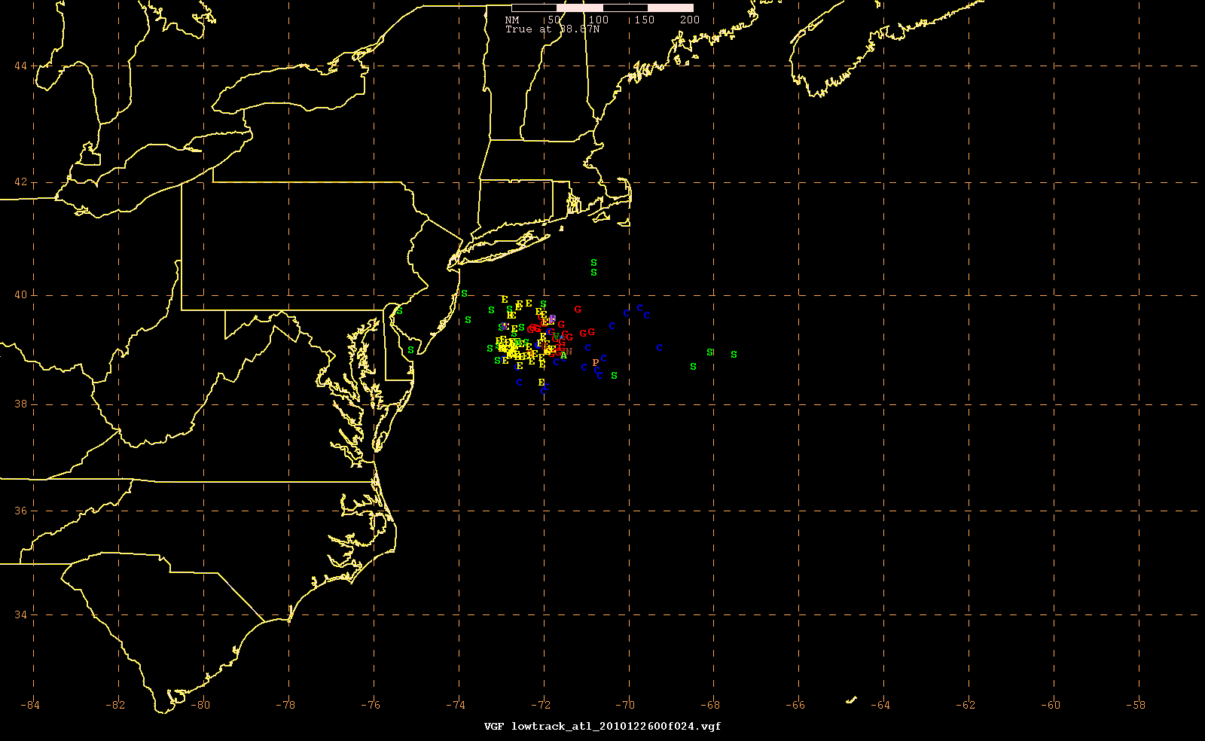
F024 VT 0000 27 Dec 2010

Slide 4
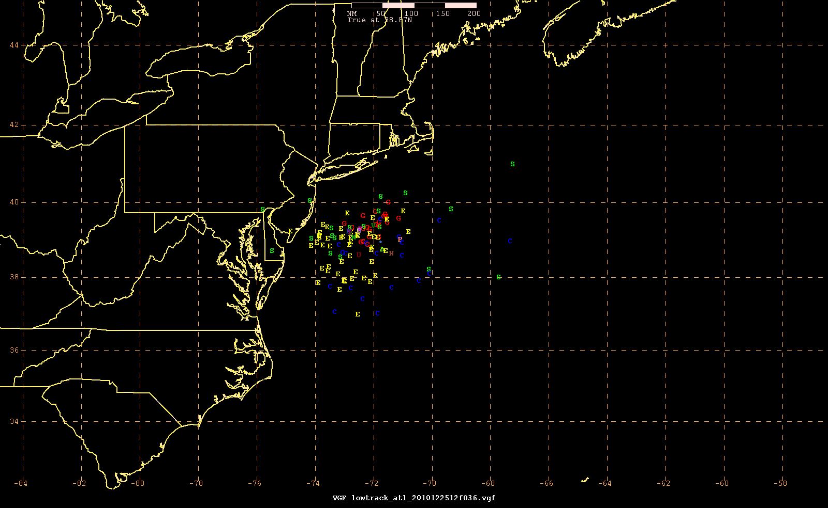
F036 VT 0000 27 Dec 2010

Slide 5
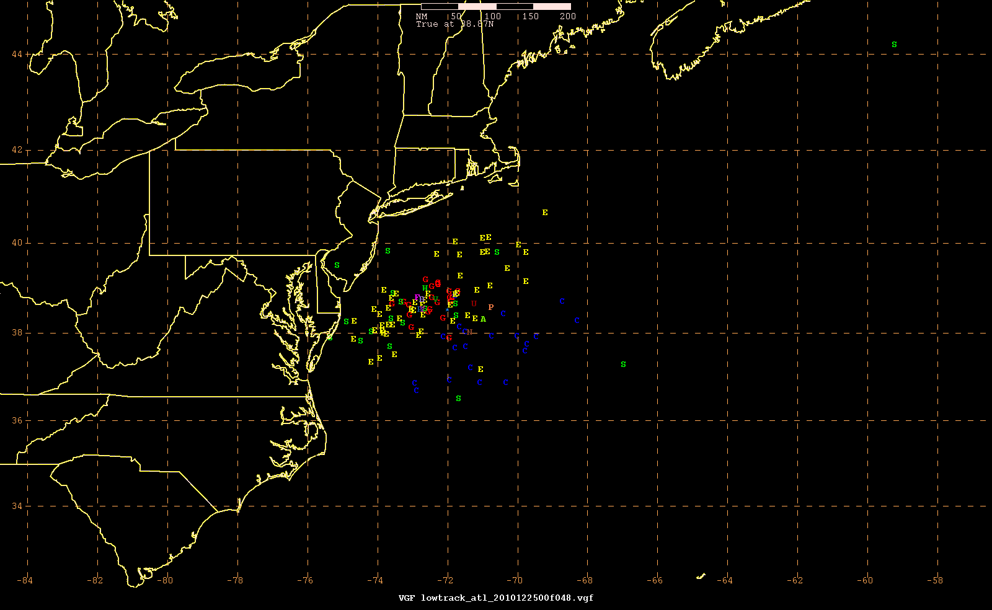
F048 VT 0000 27 Dec 2010

Slide 6
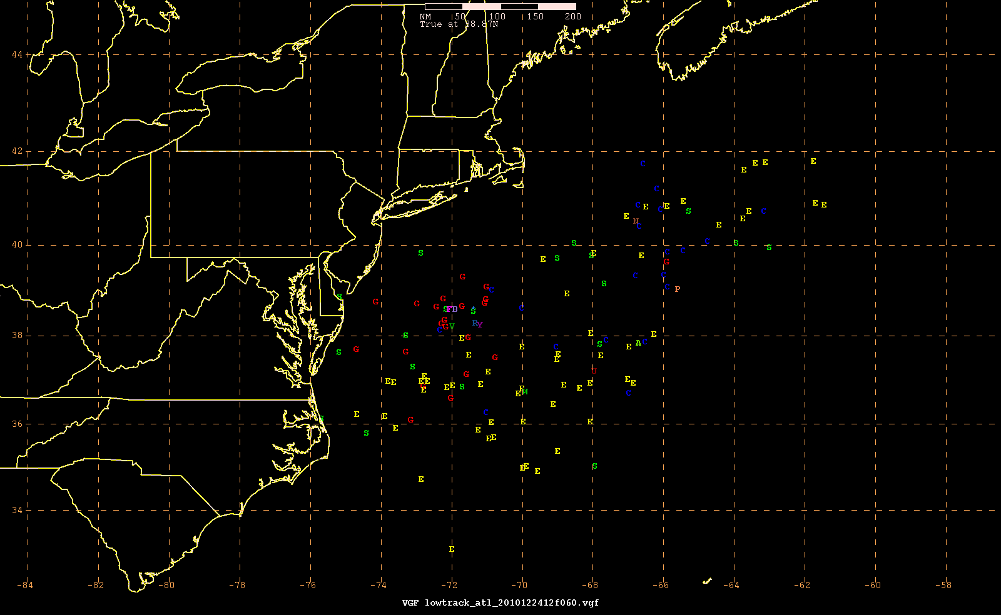
F060 VT 0000 27 Dec 2010

Slide 7
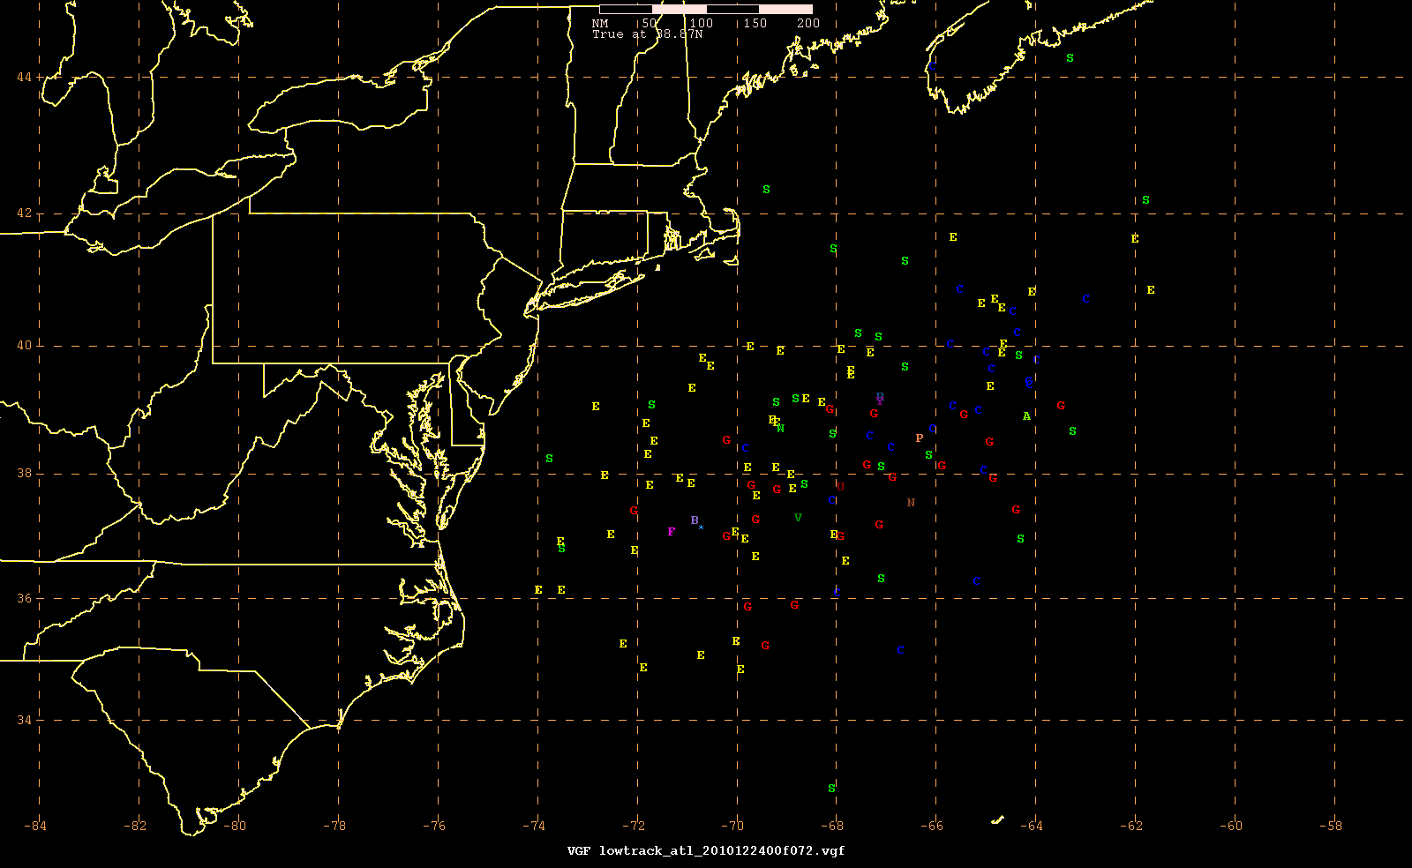
F072 VT 0000 27 Dec 2010

Slide 8
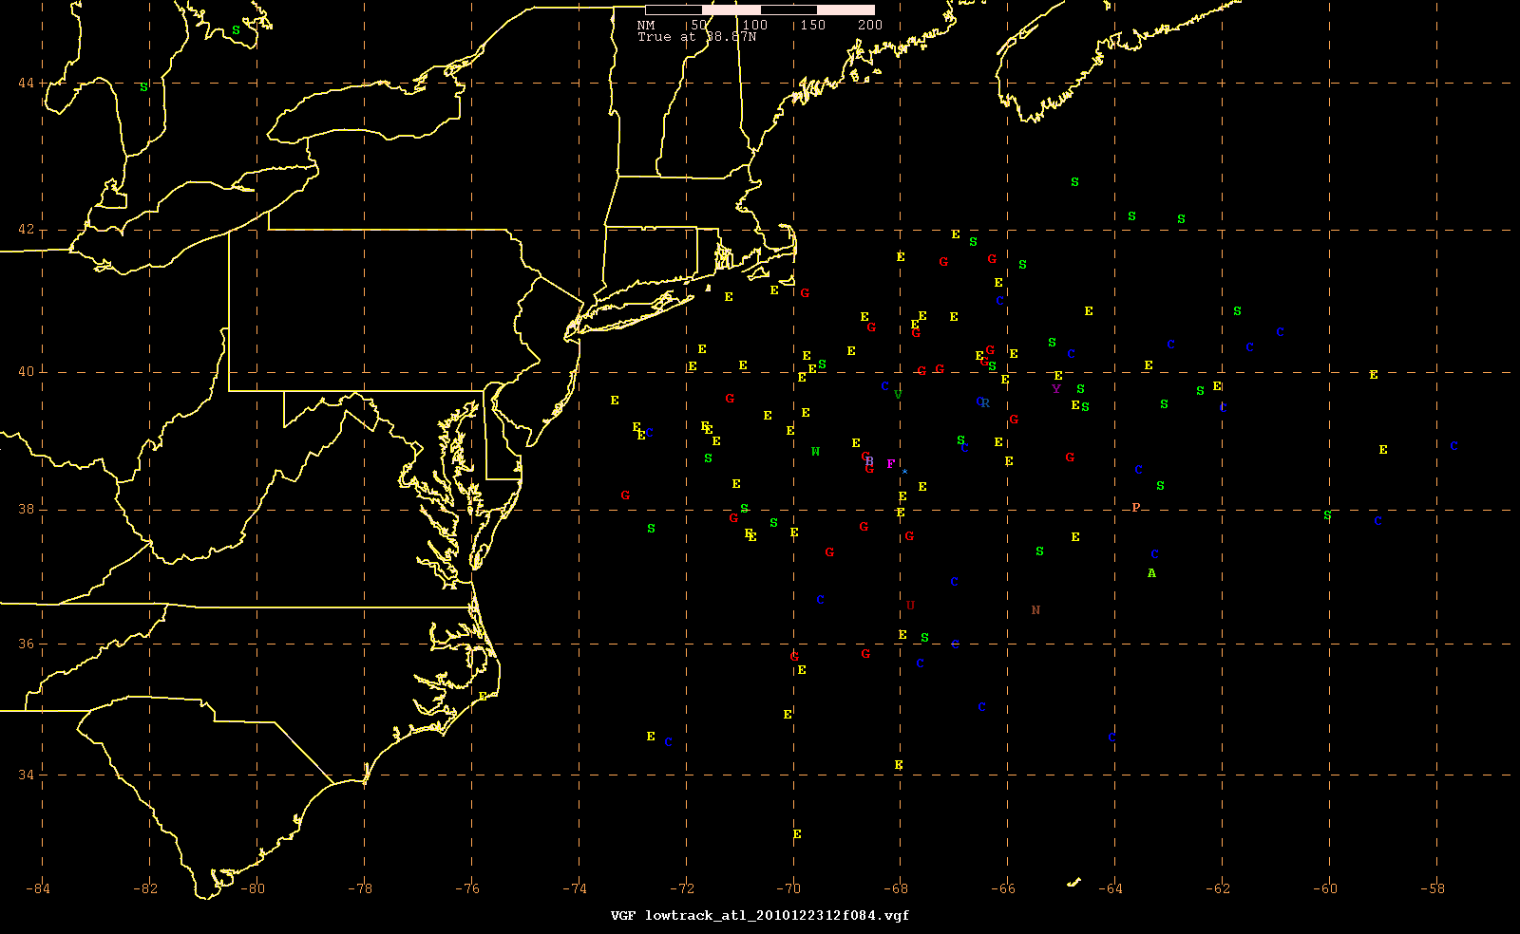
F084 VT 0000 27 Dec 2010

